Slide 1
Обособленное структурное подразделение
муниципального бюджетного дошкольного образовательного учреждения
детского сада № 7 «Жемчужинка» - детский сад «Росинка»
Презентация к конспекту экологической акции «Берегите лес!»
Подготовила: воспитатель Склярова А. О.
Х. Объединенный
2023год

Slide 2
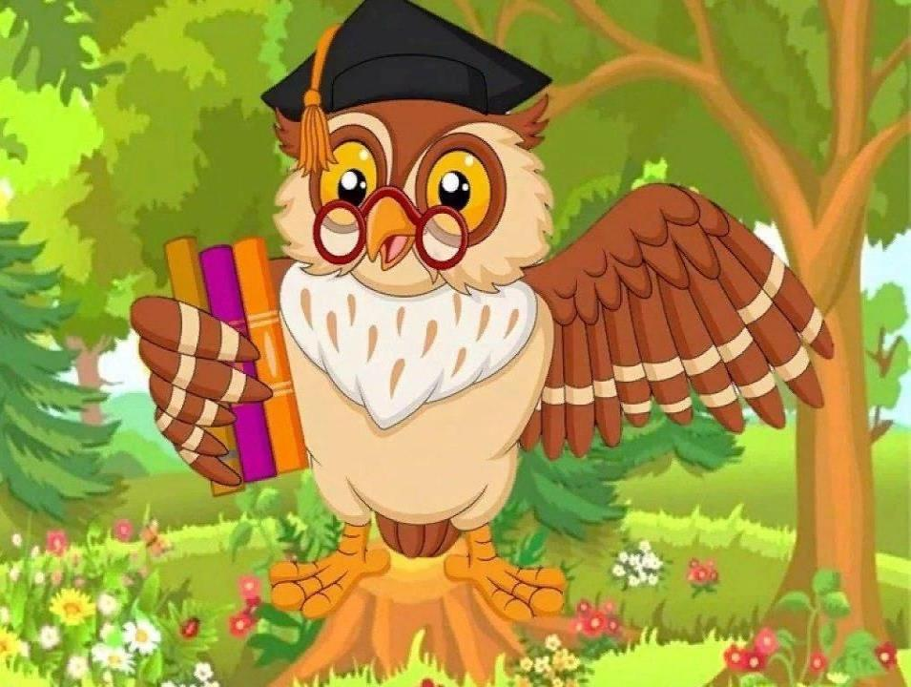
«Добрый день ребята. Пишет вам Мудрая Сова. Мне очень нужна ваша помощь. В наш лес приходили незнакомцы, которые постоянно ломают ветки на деревьях, рвут и топчут цветы, бросают мусор, громко кричат. Хочу попросить вас прийти поскорее и навести порядок в лесу. Знаю, дорога ко мне не простая. Но я уверена, что вы обязательно справитесь со всеми трудностями».

Slide 3
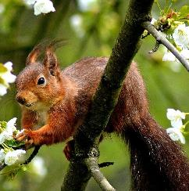
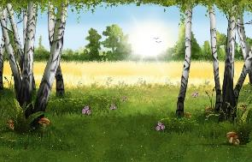
«Кто живет в лесу»

Slide 4
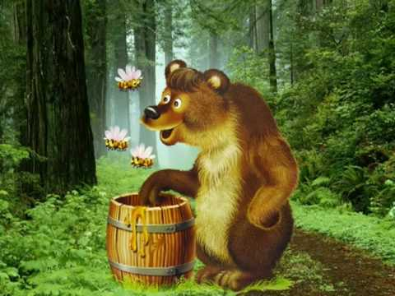
Лапу кто зимой сосет?
А ещё он любит мед,
Может громко зареветь
А зовут его ...

Slide 5
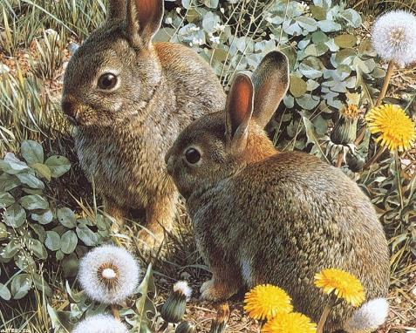
Серый, байковый зверушка,
Косоглазый длинно ушко.
Ну ка, кто он – отгадай,
И морковку ему дай!

Slide 6
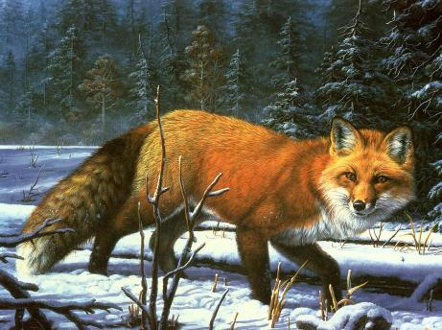
Хитрая плутовка
Рыжая головка
Хвост пушистый
Вот краса,
А зовут её …

Slide 7
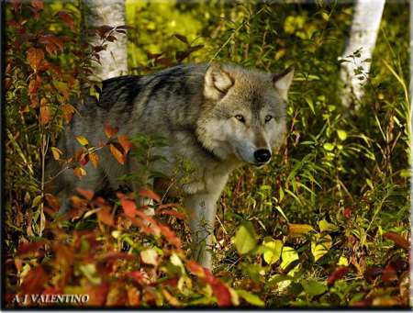
Он по лесу рыщет-рыщет,
И в кустах кого-то ищет.
Слышно, как зубами щелк,
Угадай, кто это….

Slide 8
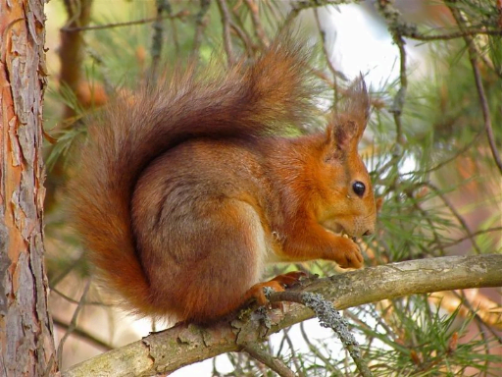
Хожу в пушистой шубе, Живу в густом лесу, В дупле на старом дубе Орешки я грызу.

Slide 11
Соблюдайте правила поведения в лесу !

